Slide 1
ОКЕАН ТЕХ
Мы строим институты
для нового участника экономики.
Труд. Личность. Капитал. Три института для программ, которые уже работают, говорят от своего имени и тратят деньги.
Программа на три года · 10 млн $
2026

Slide 2
ЧАСТЬ I · КОНЦЕПЦИЯ
ОКЕАН ТЕХ
Сначала участником был человек. Потом — компания. Теперь — программа.
ДО XVII ВЕКА
XVII ВЕК
2020-Е
Ремесленник и цех
Акционерное общество
Автономная программа
Работает своими руками, отвечает своим именем, держит деньги при себе. Участник экономики — это тело, которое можно позвать, нанять и с которого можно спросить.
Появляется участник без тела. Компания владеет имуществом, нанимает людей, судится и платит налоги — и живёт дольше тех, кто её создал.
Работает без человека за пультом, обращается к людям от своего имени и тратит деньги. Участник уже есть — институтов под него ещё нет.
2 / 30

Slide 3
ЧАСТЬ I · КОНЦЕПЦИЯ
ОКЕАН ТЕХ
Чтобы стать участником экономики, нужны три вещи
Труд
Личность
Капитал
Уметь выполнять работу, за которую платят деньги. Не помогать в работе, а делать её и отвечать за результат.
Иметь имя и лицо, которым доверяют. Того, кого нельзя назвать, нельзя ни нанять, ни полюбить, ни привлечь к ответу.
Владеть деньгами и распоряжаться ими. Иметь счёт, лимит и право на трату — без этого участник остаётся инструментом.
3 / 30

Slide 4
ЧАСТЬ I · КОНЦЕПЦИЯ
ОКЕАН ТЕХ
Под каждого участника мир построил свои институты
Для людей их строили веками, для компаний — с XVII века. Для программ их нет ни одного.
ДЛЯ ЛЮДЕЙ
ДЛЯ КОМПАНИЙ
ДЛЯ ПРОГРАММ
Труд
Цеха и биржи труда
Найм и аутсорсинг
Океан Тех
Личность
Имя и репутация
Торговая марка
Океан Тех
Капитал
Банки
SWIFT и корпоративные счета
Океан Тех
4 / 30

Slide 5
ЧАСТЬ I · КОНЦЕПЦИЯ
ОКЕАН ТЕХ
Что мы строим
Три института — три бизнеса, каждый со своим продуктом и своими деньгами.
ИНСТИТУТ
ЧТО СТРОИМ
ПРОДУКТ
Труд
→ ИИ-сотрудники
→ Сотрудник для отрасли
Личность
→ Персонажи и их аудитория
→ Сериалы и персонажи для брендов
Капитал
→ Финансовая инфраструктура
→ Учёт и контроль расходов на ИИ
5 / 30

Slide 6
ЧАСТЬ I · КОНЦЕПЦИЯ
ОКЕАН ТЕХ
Банк и биржа труда — разные бизнесы. Но без обоих экономика не работает.
ПО ОТДЕЛЬНОСТИ
ВМЕСТЕ
Каждый институт самодостаточен
Позиция, которую нельзя скопировать по частям
У каждого свой покупатель, своя выручка и свой рынок. Ни один не ждёт, пока заработают остальные, — любой из трёх можно предъявить как отдельную компанию.
Труд даёт программе работу, Личность — имя, Капитал — деньги. Тот, кто повторит одно, получит продукт. Все три вместе дают положение, к которому идут годами.
Мы делаем не три продукта. Мы делаем участника целиком.
6 / 30

Slide 7
ЧАСТЬ I · КОНЦЕПЦИЯ
ОКЕАН ТЕХ
Почему сейчас
СТОИМОСТЬ
СКОРОСТЬ
ПОЛЕ
Упала в десятки раз
Годы стали месяцами
Целое не собрал никто
Создание продукта за два года подешевело в десятки раз. Дорого стало не делать, а выбирать, что именно делать.
То, на что уходили годы и сто человек, небольшая команда делает за месяцы. Размер студии перестал определять размер замысла.
Крупные игроки скупают отдельные куски — счётчики, ассистентов, студии. Институт как целое пока не строит никто.
7 / 30

Slide 8
ЧАСТЬ I · КОНЦЕПЦИЯ
ОКЕАН ТЕХ
Институты закладывают один раз.
Через пять лет места будут заняты.
8 / 30

Slide 9
ЧАСТЬ II · ТРУД
ОКЕАН ТЕХ
Софт продавали по числу людей.
Мы продаём саму работу.
9 / 30

Slide 10
ЧАСТЬ II · ТРУД
ОКЕАН ТЕХ
ИИ-сотрудник для отрасли
Не программа, которой учатся пользоваться, а сотрудник, которому дают задачу.
НЕ ИНСТРУМЕНТ
ОТРАСЛЕВОЙ
ПРОВЕРЯЕМЫЙ
Ему дают задачу
Он знает отрасль
Результат принимает человек
Клиент не осваивает интерфейс и не описывает шаги. Он формулирует работу так же, как поставил бы её человеку, и получает сделанное.
Внутри — правила, документы и порядок работы конкретной отрасли. Универсальный ассистент так не умеет: он знает всё и не отвечает ни за что.
Проверка встроена в продукт, а не оставлена клиенту. Ответственность за результат остаётся на нас — за это и платят.
10 / 30

Slide 11
ЧАСТЬ II · ТРУД
ОКЕАН ТЕХ
Три цифры
55 000 €
12 000 €
40 000
в год стоит живой сотрудник на этой роли — с налогами, рабочим местом и отпуском.
в год стоит наш. Разница не в проценте экономии, а в том, что роль закрывается там, где на неё не хватало бюджета.
компаний в отрасли, и у каждой таких ролей от двух до десяти.
Мы продаём не подписку на софт, а закрытую роль.
11 / 30

Slide 12
ЧАСТЬ II · ТРУД
ОКЕАН ТЕХ
Это уже принесло деньги в пяти отраслях
КОМПАНИЯ
ОТРАСЛЬ
ДЕНЬГИ
Harvey
Юристы
Оценка $11 млрд
Legora
Юристы, Стокгольм
Выручка более $100 млн
EliseAI
Недвижимость
Выручка $200 млн
Basis
Бухгалтерия
Оценка $1,15 млрд
Parloa
Клиентский сервис, Берлин
Оценка $3 млрд
Две из пяти — европейские.
12 / 30

Slide 13
ЧАСТЬ II · ТРУД
ОКЕАН ТЕХ
Масштаб
СТУПЕНЬ 1
СТУПЕНЬ 2
СТУПЕНЬ 3
Один сотрудник для одной задачи
Штат из десятка ролей, оплата за работу
Смешанные команды из людей и программ
Одна роль, один отдел, понятный счёт. Клиент сравнивает нас с зарплатой, а не с тарифом на софт.
Компания берёт не программу, а команду. Платит за объём сделанного, как платила бы подрядчику.
Люди и ИИ-сотрудники работают в одном процессе, и граница между наймом и подпиской исчезает.
Это не ИТ-бюджет. Это фонд оплаты труда — он в разы больше.
13 / 30

Slide 14
ЧАСТЬ II · ТРУД
ОКЕАН ТЕХ
Почему мы возьмём эту отрасль
Прямой доступ к первым клиентам — мы уже работаем с этими компаниями и знаем, кто принимает решение.
Отраслевой партнёр в команде: человек, который делал эту работу руками и отвечает за то, что продукт годится в дело.
Опыт корпоративных продаж в США и ЕС — длинный цикл, служба безопасности, юристы, закупки.
14 / 30

Slide 15
ЧАСТЬ III · ЛИЧНОСТЬ
ОКЕАН ТЕХ
Персонажей в мире мало, потому что их дорого создавать.
США
РОССИЯ
ФИНЛЯНДИЯ
Миньоны
Маша и Медведь
Angry Birds
Годы работы студии и бюджет большого кино.
Десять лет производства и постоянная команда.
Годы попыток до того, как персонаж стал узнаваемым.
Поэтому мировые персонажи принадлежат нескольким студиям. Вход стоил как завод.
15 / 30

Slide 16
ЧАСТЬ III · ЛИЧНОСТЬ
ОКЕАН ТЕХ
Что изменилось
БЫЛО
СТАЛО
Серия
Месяцы и целая студия
3 дня и 400 €
Новый персонаж
Год и больше
3 недели
Цена попытки упала настолько, что можно пробовать двадцать раз.
16 / 30

Slide 17
ЧАСТЬ III · ЛИЧНОСТЬ
ОКЕАН ТЕХ
Наши персонажи
24
серии выпущено
380 000
Кадры из собственных сериалов
просмотров первой серии
12 000
подписчиков
17 / 30

Slide 18
ЧАСТЬ III · ЛИЧНОСТЬ
ОКЕАН ТЕХ
Кто платит
БРЕНДЫ
МЫ САМИ
48 000 € в год за собственного персонажа
Всё, что делаем для себя, остаётся нашим
Персонаж живёт постоянно: выходит каждую неделю, отвечает аудитории, стареет вместе с брендом. Это меньше, чем один маркетолог в штате, — и заметнее любой рекламной кампании.
Зрители, права и лицензии не уходят заказчику. Каждый запуск для брендов оплачивает производство, а собственная библиотека растёт бесплатно.
18 / 30

Slide 19
ЧАСТЬ III · ЛИЧНОСТЬ
ОКЕАН ТЕХ
Масштаб
СТУПЕНЬ 1
СТУПЕНЬ 2
СТУПЕНЬ 3
Производство на заказ
Персонаж как подписка
Собственная библиотека прав
Бренд платит за серии. Деньги приходят сразу, права остаются у нас.
Бренд платит за то, что персонаж живёт: выходит, отвечает, развивается. Выручка становится регулярной.
Лицензии, товары, игры и устройства. Персонаж перестаёт быть услугой и становится активом.
Из двадцати персонажей выстреливает один. Раньше двадцать попыток стоили как завод. Теперь — как машина.
19 / 30

Slide 20
ЧАСТЬ III · ЛИЧНОСТЬ
ОКЕАН ТЕХ
Персонаж — это не контент. Это имя, которому доверяют. Когда программы начнут работать и говорить с людьми, у них должны быть лица. Мы будем теми, кто их выдаёт.
20 / 30

Slide 21
ЧАСТЬ IV · КАПИТАЛ
ОКЕАН ТЕХ
Каждый новый класс плательщиков рождал новую финансовую инфраструктуру.
ЛЮДИ
КОМПАНИИ
ЛЮДИ В ИНТЕРНЕТЕ
ПРОГРАММЫ
Банки
→
SWIFT
→
Visa и PayPal
→
Океан Тех
Плательщик появляется раньше, чем инфраструктура под него.
21 / 30

Slide 22
ЧАСТЬ IV · КАПИТАЛ
ОКЕАН ТЕХ
Мы встаём между компанией и моделями
Приложение компании
Наш слой
Модели ИИ
→
→
СЧИТАЕМ · ОГРАНИЧИВАЕМ · ВЫСТАВЛЯЕМ СЧЕТА
98%
$2,59 трлн
специалистов по управлению ИТ-затратами занимаются расходами на ИИ. Год назад их было 63%.
мировые расходы на ИИ в 2026 году.
22 / 30

Slide 23
ЧАСТЬ IV · КАПИТАЛ
ОКЕАН ТЕХ
Программа тратит не так, как человек
ЧЕЛОВЕК
ПРОГРАММА
Тратит осознанно
Не понимает, что тратит
Ошибается на сотни
Ошибается на десятки тысяч за час
Отчёт в конце месяца достаточен
Нужен запрет заранее
Главное здесь не перевод денег, а разрешение на трату.
23 / 30

Slide 24
ЧАСТЬ IV · КАПИТАЛ
ОКЕАН ТЕХ
Рынок уже движется
КОМПАНИЯ
ПОКУПАТЕЛЬ
КОГДА
СУММА
Metronome
Stripe
Январь 2026
около $1 млрд
Portkey
Palo Alto Networks
Май 2026
не раскрыта
Orb
Adyen
Июль 2026
$335 млн
Helicone
Mintlify
Март 2026
не раскрыта
Orb за пять лет привлёк $44 млн и продан за $335 млн.
24 / 30

Slide 25
ЧАСТЬ IV · КАПИТАЛ
ОКЕАН ТЕХ
Масштаб
СТУПЕНЬ 1
СТУПЕНЬ 2
СТУПЕНЬ 3
СТУПЕНЬ 4
Расходы компании
Бюджет каждой программы
Программы платят наружу
Реестр
Компания видит, куда уходят деньги на ИИ, в разрезе команд и задач.
У программы появляется свой лимит и своё право на трату, а не общий счёт компании.
Программа расплачивается с другой программой сама, без человека в середине.
Кто из машин чей и кому можно верить. Тот, кто ведёт реестр, держит всю систему.
25 / 30

Slide 26
ЧАСТЬ IV · КАПИТАЛ
ОКЕАН ТЕХ
Мы строим финансовую систему для машин.
Начинаем со счётчика, потому что за счётчик платят уже сегодня.
26 / 30

Slide 27
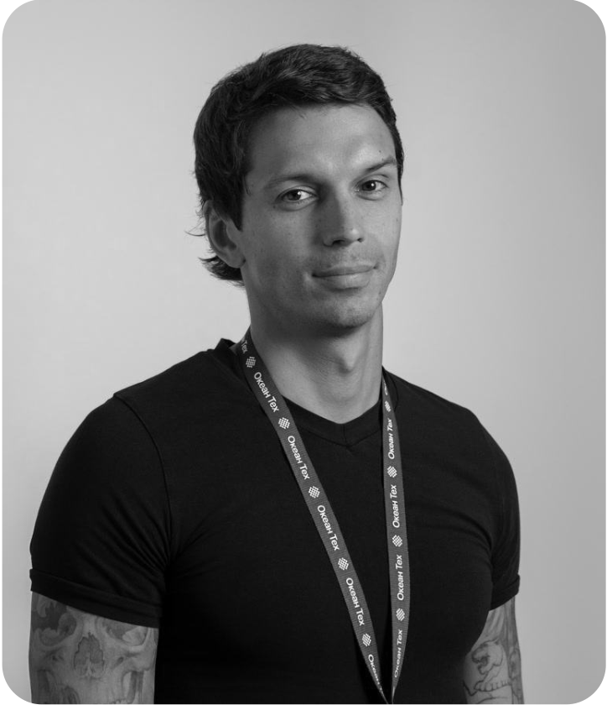
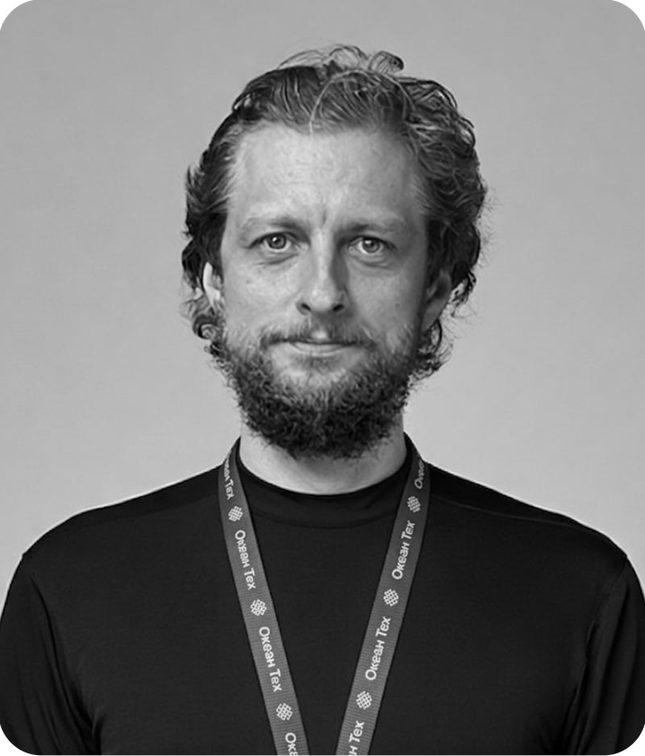
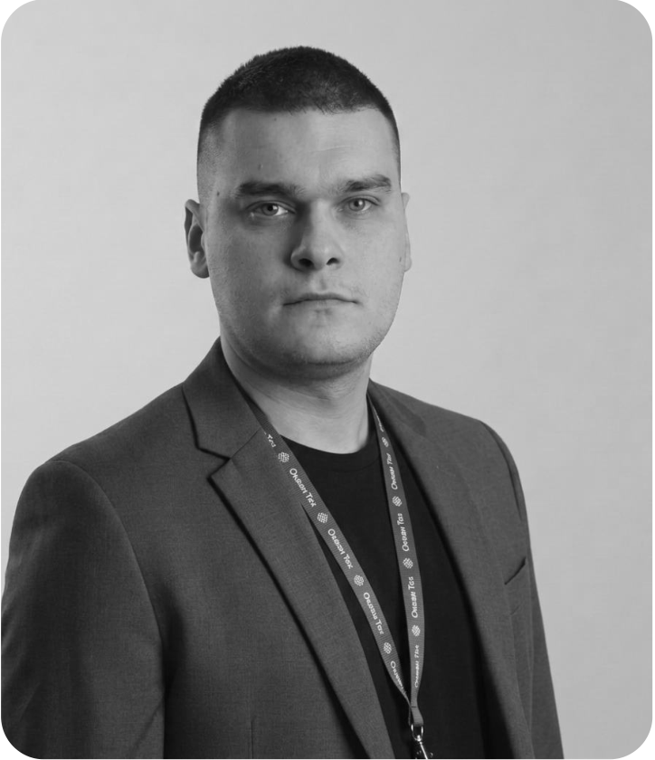
ЧАСТЬ V · МЫ И СДЕЛКА
ОКЕАН ТЕХ
Почему мы
Студия со сложными системами
15 лет корпоративных продаж
Финтех, высоконагруженные проекты, ИИ.
США и ЕС: длинный цикл, закупки, безопасность.
Собственные запущенные продукты
Инженеры и отраслевые эксперты
И живая аудитория, которая их смотрит.
Те, кто делал эту работу руками.
КОМАНДА
Дмитрий Пеньков
Константин Морошин
Сергей Ковалёв
Генеральный директор, основатель
Глава Центра исследований
Управляющий партнёр
Предприниматель с опытом в технологиях. Buckswood School, МИРБИС, MBA при МГИМО.
Исследователь UX в B2B ИТ. 10+ лет корпоративных продаж ИТ.
Предприниматель и стратег с опытом в области ИИ и Web3.
27 / 30

Slide 28
ЧАСТЬ V · МЫ И СДЕЛКА
ОКЕАН ТЕХ
Что уже сделано
600 000 €
24 серии
6 брендов
выручка студии в год. Она платит за команду и даёт нам право строить вдолгую.
собственных сериалов выпущено, 380 000 просмотров первой серии.
в переговорах о собственном персонаже.
28 / 30

Slide 29
ЧАСТЬ V · МЫ И СДЕЛКА
ОКЕАН ТЕХ
План на 12 месяцев
МАРТ
ИЮНЬ
ДЕКАБРЬ
Персонажи: 8 платящих брендов
Первый ИИ-сотрудник в работе у 5 клиентов
Выручка 2,5 млн €, третье направление запущено
Производство поставлено на поток, персонаж-подписка продан восьми брендам. Направление кормит себя само.
Отраслевой сотрудник закрывает роль у пяти компаний, результат принимают их собственные люди.
Учёт расходов на ИИ работает у первых компаний. Все три института живые.
29 / 30

Slide 30
ЧАСТЬ V · МЫ И СДЕЛКА
ОКЕАН ТЕХ
Программа на три года — $10 млн.
Первый транш — $1,5 млн, 6 месяцев.
НА ЧТО ПЕРВЫЙ ТРАНШ
ЧТО ПОКАЖЕМ ЧЕРЕЗ ПОЛГОДА
ПОЛНАЯ ПРОГРАММА
Команда 12 человек
Выручка, клиенты, стоимость запуска
Три института
Персонажи — до 8 платящих брендов. Запуск ИИ-сотрудника в отрасли, где у нас есть доступ к клиентам.
Сколько стоит запустить продукт, сколько он приносит и как быстро повторяется — на собственных цифрах, а не в презентации.
Команда 30–50 человек и выход на рынок США.
Константин Морошин · Океан Тех · sales@okeantech.ru · okeantech.ru
30 / 30

